Slide 1


Slide 2
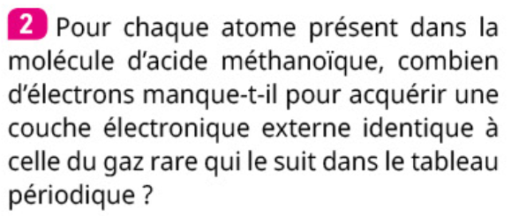

Slide 3


Slide 4


4

Slide 5



Slide 6


Slide 7


Slide 8


